Slide 1


Slide 2

ВНИМАНИЕ
8 февраля в Гомеле задержали 200 сторонников ЧВК Редан. Напомним, "ЧВК Редан" — не частная военная компания, как можно подумать из-за названия, а молодежное сообщество со своими отличительными чертами. Подростки-неформалы борются с людьми, которые считают их внешний вид неправильным. Например, с футбольными фанатами. На этой почве происходят конфликты.
В Беларуси появилась новая субкультура?
До Беларуси дошла новая молодежная субкультура с названием «ЧВК Редан». Ее участники вдохновились мангой и аниме (японские комиксы и мультфильмы) и носят черные волосы и клетчатые штаны, на их одежде изображен паук с цифрой 4. Участники – преимущественно подростки от 15 лет.
Насколько опасно участие в «ЧВК Редан»?
«Редан» выступает против фанатов, скинхедов и мигрантов. Участники находят цель и устраивают массовые драки в торговых центрах.
Одновременно как по сигналу произошли массовые драки в регионах России и Украины. Расчет на то, что эта возрастная группа пубертатная, значит, рискуют и самоутверждаются вне семьи: неокрепшая психика, еще не получившие образования, без определённых занятий.
Кто-то за этим стоит?
Не секрет, что в интернет-сообществах работают психологи, обрабатывают молодежь, и они возникают в нужный час в означенном месте толпой. Таким образом, многие годы дети и подростки вовлекаются в инфо-воронку ярой пропаганды прозападной идеологии.
Что делать родителям?
Не следует пускать на самотек, но и принятие резких мер довольно опасно. Крайне важно создать обстановку доверия и выяснить у подростка, чем субкультура занимается. Иногда не требуется серьезных мер, а внешний вид ребенка – простое подражание внешнему виду участников группы и интерес к аниме. Также нужно ограничить пользование интернетом, общение с участниками опасного сообщества и держать перемещения ребенка под постоянным контролем.

Slide 3
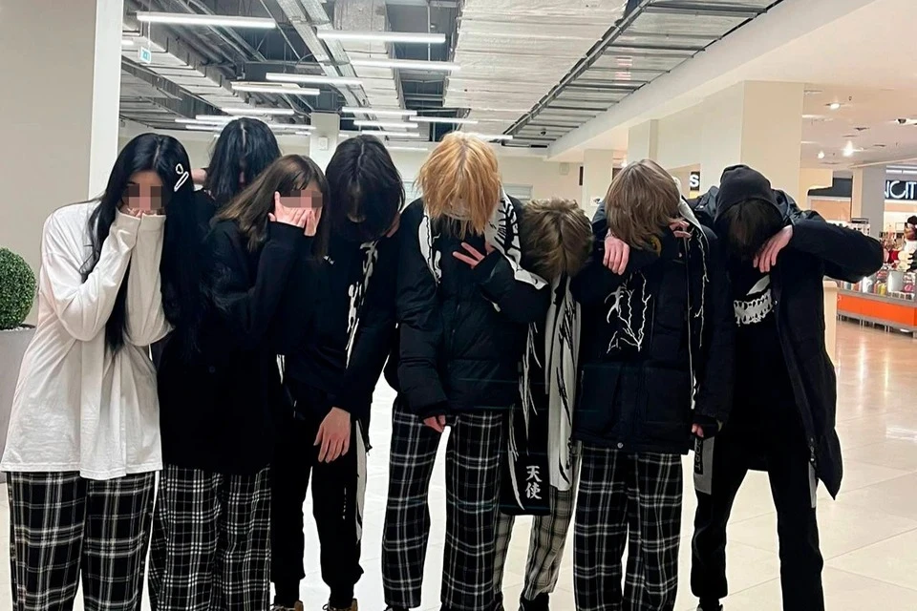
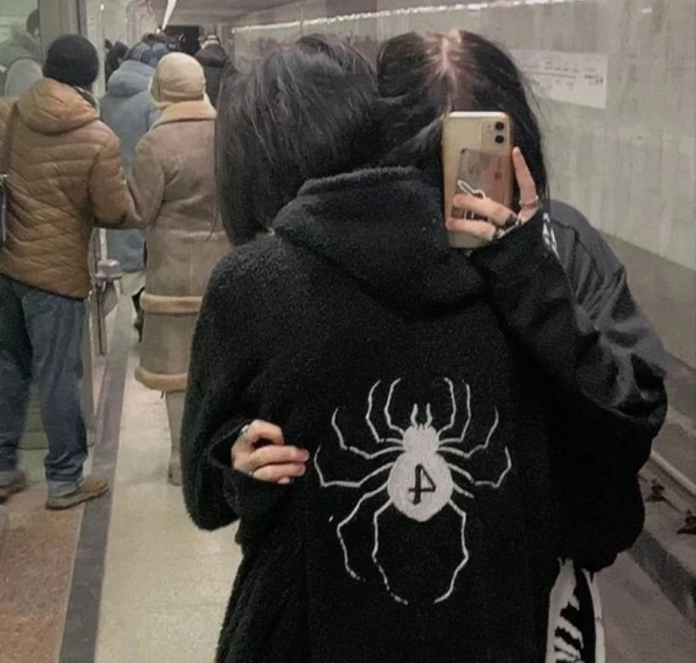
ВНИМАНИЕ
ТАКОЙ ВИД ПОДРОСТКА ДОЛЖЕН ВАС НАСТОРОЖИТЬ !
Внешние отличия субкультуры – изображение паука с цифрой 4 на спине (это символика из аниме), черная одежда, длинные волосы. Казалось бы, довольно безобидное описание, тем более, что такой готический образ в возрасте 14-17 лет популярен у подростков с 1990-х. Однако существенное отличие от той молодежи – интернет и увлечение видеоконтентом. Ради него, собственно, все и затевается. Подростки встречаются большими группами в несколько сотен человек на больших площадках – например, в торговых центрах, чтобы устроить потасовку. Все это снимают на телефоны и потом выкладывают в

Slide 4
ВНИМАНИЕ
ЧЕМ ГРОЗИТ УЧАСТИЕ В ЧВК РЕДАН
Подростки до 16-ти лет получат предупреждения с постановкой на "учет" в инспекцию по делам несовершеннолетних.
Тем, кто старше 16-ти лет, дополнительно грозит административная ответственность.
Необходимо подчеркнуть, что сотрудники милиции постоянно проводят мониторинг интернет-ресурсов деструктивной направленности.
В отношении тех, кто следует незаконным призывам к несанкционированным массовым акциям, будут применяться жесткие меры в соответствии с законодательством.
Массовое мероприятие в Гомеле являлось незаконным, и группа была задержана сотрудниками милиции. Из 200 человек, 183 оказались несовершеннолетними.
Возбуждено уголовное дело по ст. 342 (организация и подготовка действий, грубо нарушающих общественный порядок) Уголовного кодекса Беларуси. В настоящее время проводятся следственные действия и оперативно-розыскные мероприятия, направленные на установление организаторов массового сбора.

Slide 5
ВНИМАНИЕ
Следственный комитет обращает внимание на то, что в, популярных среди подрастающего поколения, социальных сетях продолжают появляться публикации с призывами к несанкционированным массовым мероприятиям в различных городах Беларуси. Все попытки нарушения общественного порядка будут активно и строго пресекаться правоохранительными органами, а участники таких мероприятий будут непременно привлечены к установленной законом ответственности, вплоть до уголовной.

Slide 6
ВНИМАНИЕ
Уважаемые родители! Обращайте внимание на увлечения ваших детей, интересуйтесь их жизнью, контролируйте, с кем они общаются, в том числе в интернете. Подпишитесь на них в социальных сетях, так вы сможете видеть круг виртуальных знакомых. Чтобы ребенок не стал жертвой преступления и сам не оказался втянут в противоправные деяния, узнавайте, где, как и с кем он проводит досуг. Оградите своих детей от необдуманных действий, влекущих тяжкие последствия.
!!! Не отпускайте детей одних в торговые центры в ближайшие выходные, особенно 4 марта во второй половине дня. Осуществляйте контроль за местонахождением детей

Slide 7

СПАСИБО ЗА ВНИМАНИЕ

